Slide 1
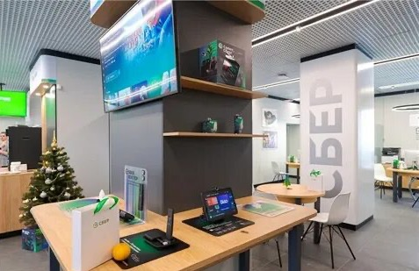
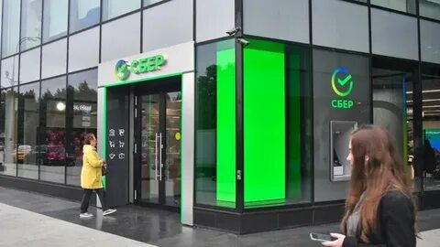
Инструменты и сервисы финансирования для поддержки и развития малого и микро бизнеса
Спикер: Посеукова Наталья Анатольевна- региональный менеджер малого бизнеса Сбера

Slide 2
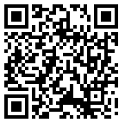
Онлайн-кредитование малого и микро бизнеса
Система Банка
Доля онлайн выдач
85%
Online подача
заявки в личном кабинете СберБизнес
Online -решение
Online подписание Договора и выдача кредита
3
минуты
Принятие решения за 3 минуты
Без ввода финансовых данных
Без документов
Принятие решения – 3 минуты
Полный электронный
документооборот в СберБизнес
85%
Кредитов ММБ в день
более 1 тыс.

Slide 3
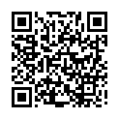
Кредитный потенциал для бизнеса
REAL TIME LIMIT
3
3
Без ввода финансовых данных
Без документов
Единовременный расчёт лимитов на кредитные продукты ММБ
шага
минуты
Любому клиенту доступен сервис «Кредитный потенциал»
Достаточно только заполнить анкету и подписать согласие на обработку персональных данных
Лимит доступен в любое время, когда он необходим, в течение 30 дней

Slide 4
Общий обзор кредитных продуктов Сбера для клиентов малого и микро бизнеса
Классика
«Молодые»
Оборотный
Инвестиционный
Овердрафт
Кредитная бизнес-карта
Гарантия
Стартовый кредит
(Welcome)
На любые оборотные цели
На любые инвестиционные цели
Тендерная
Оплата в кредит
(на сайте партнёра Банка)
На финансирование контрактов
На цели рефинансирования
Исполнения обязательств по контракту
Кредит для развития бизнеса на маркетплейсе
В рамках госпрограмм
В рамках госпрограмм
Финансовая
Непокрытый аккредитив
На цели рефинансирования
Проектное финансирование
Налоговая
Факторинг

Slide 5
Возможности кредитных продуктов Сбера
Всё – для клиента:
От 100 тыс. до 400 млн.руб-– Инвест и оборот
От 1 мес. до 36 мес. на оборот, от 1 мес. до 300 мес. на инвест
до 50 млн без документов и залога – Инвест и оборот
без подтверждения трат на любые бизнес-цели – Кредит до 5 млн
при сроке ведения бизнеса от 0 месяцев – Кредит «Welcome»
кредит на приобретение объектов недвижимости – на срок до 25 лет
банковская гарантия – до 100 млн без залога

Slide 6
Программа льготного кредитования при поддержке Республики Беларусь
Цель
Размер кредита
Процентная ставка
Срок кредита
Приобретение техники белорусского производства
До 90 % от стоимости техники
Фиксированная процентная ставка.
При этом Республика Беларусь компенсирует 2/3 ключевой ставки ЦБ РФ в течение всего срока кредита
До 5 лет
Требования к заемщику
Условия
ЮЛ и ИП, являющиеся резидентами Российской Федерации, приобретающие товары, произведенные в Республике Беларусь
До выдачи кредита оплата собственными средствами в размере не менее 10%от стоимости товара

Slide 8
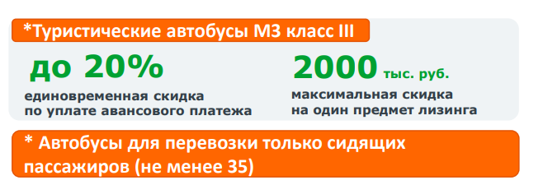
Программы субсидирования
Минпромторг РФ
Основные виды лизинга на территории РФ
Лизинг с государственной поддержкой – это возможность приобрести новую технику с минимальными первоначальными вложениями.
Цель - поддержка отечественного машиностроения.
Суть программы - предоставление скидки от 10% при заключении лизингового договора (данная скидка распространяется на авансовый платеж).
Субсидируемая техника:
Легковой и легкий коммерческий транспорт
Грузовые автомобили
Электромобили
Автобусы
Специализированные транспортные средства на шасси
по ограниченному перечню производителей по WMI-кодам*
Условия:
Соответствие WMI-кода производителя установленному перечню
Год производства ТС и/или шасси базового ТС – 2025 год и 4 квартал 2024 года
Срок поставки – до 28.11.2025г. Включительно
Операционную работу по получению субсидии
осуществляет «СберЛизинг».
* WMI-код - всемирный код изготовителя, первые три символа VIN-кода.

Slide 11
Программы субсидирования
Основные виды лизинга на территории РФ
Республика Беларусь
Правительство Республики Беларусь компенсирует лизингодателю часть лизинговых платежей, в случае если в лизинг была приобретена продукция, произведенная на территории Республики Беларусь.
Размер компенсации части лизингового платежа - 2/3 КС ЦБ РФ (для с/х техники МТЗ и Гомсельмаш – 3/4 КС ЦБ РФ)
Субсидируемая техника:
Автобусы
Грузовой коммерческий транспорт
Прицепы, полуприцепы
Специализированная техника
С/Х техника
Оборудование
Условия:
Аванс от 10%, за исключением: 0% на автобусы, 30% на карьерные самосвалы ОАО «БЕЛАЗ»
Производство - Республика Беларусь, реализация через официального дилера в РФ
Срок поставки – до 31.12.2026 г.
Операционную работу по получению субсидии осуществляет «СберЛизинг».

Slide 12
СПАСИБО
ЗА ВНИМАНИЕ

